Slide 1
Zorgstandaard Integrale crisisjeugdzorg
Jeroen Steenmeijer
Woensdag 24 september 2025

Slide 2

Hier voegen we de video over zorgstandaarden in (hij is te groot om te versturen via de mail): Wat zijn zorgstandaarden voor de ggz? on Vimeo
Notes:
Wat zijn zorgstandaarden voor de ggz? on Vimeo

Slide 3







Werkgroep Acute Jeugdhulp: De alliantie en meer

Slide 4


Werkgroep Acute Jeugdhulp: De alliantie en meer
Notes:
NIP, BPSW en NVO zijn ook verbonden aan richtlijnenjeugdhulp.nl (uitgevoerd door NJI). Daarom NJI benaderd om samen te werken: inhoudelijk en strategisch. Concreet: projectleider van NJI denkt mee in de voorbereiding.

Slide 5

Klankbordgroep
Notes:
Meedenken klankbordgroep: gegeven de inhoudelijke aanbevelingen, hoe ga je het dan straks organiseren?

Slide 6
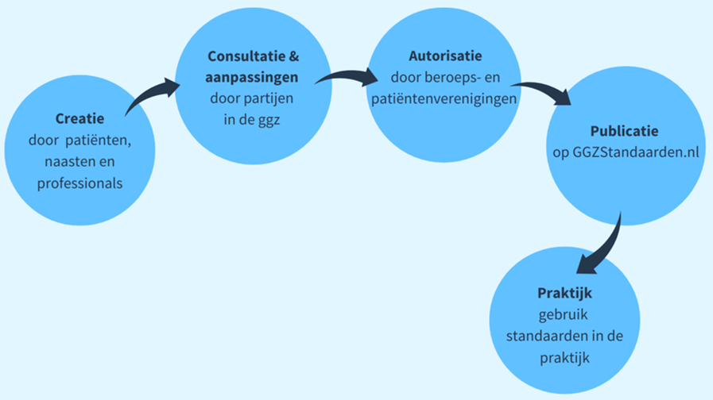
Dinsdag 23 september

Slide 7

Wat is nieuw?
Regioplan jeugdzorg, vergelijkbaar met GMAP
Integrale crisisdienst voor jeugd → voor iedereen
Triagist-jeugdzorg
Duale beoordeling
Domeinoverstijgend samenwerken in de keten
Organiseer crisiszorg in een lerend netwerk

Slide 8
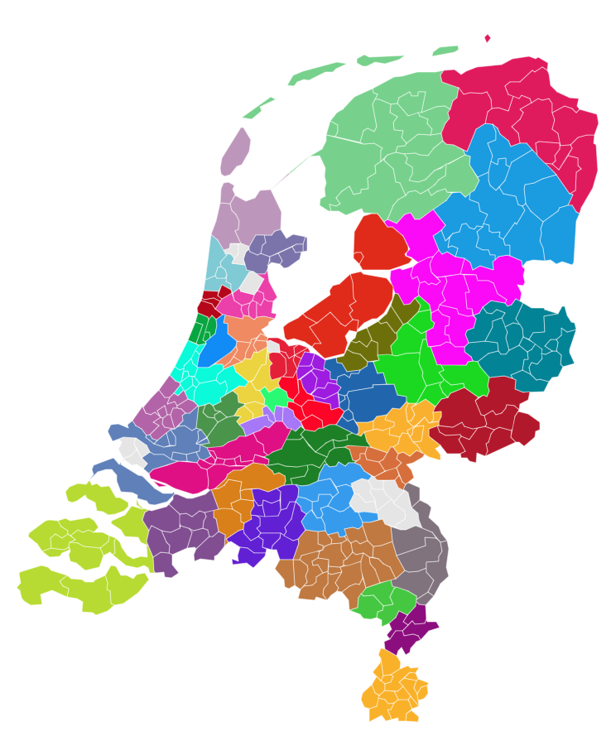
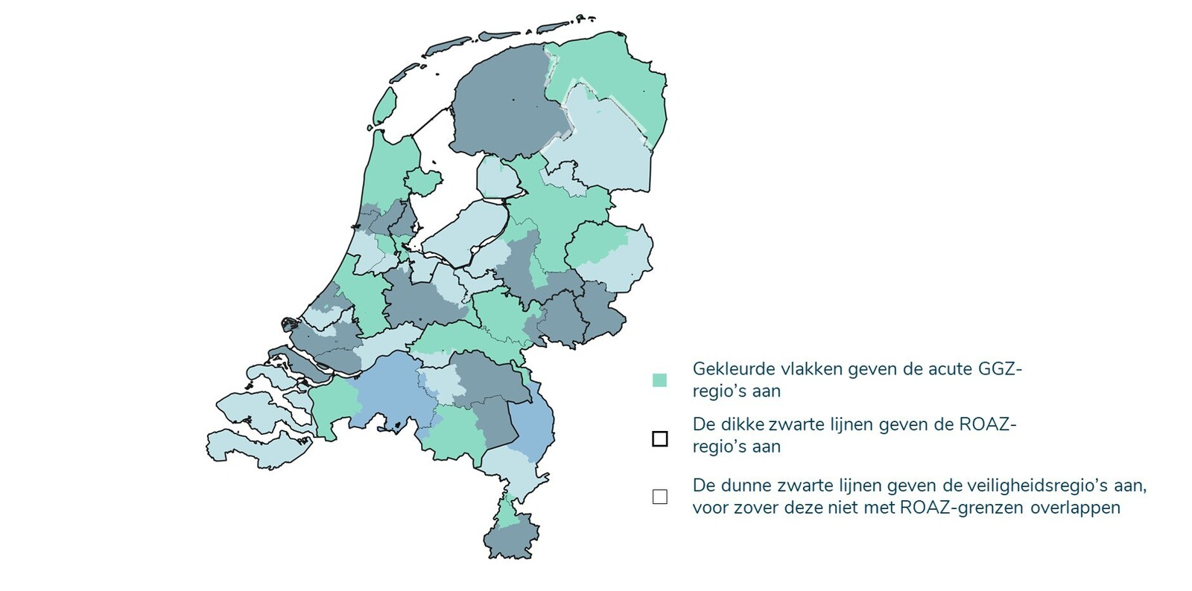

Slide 9
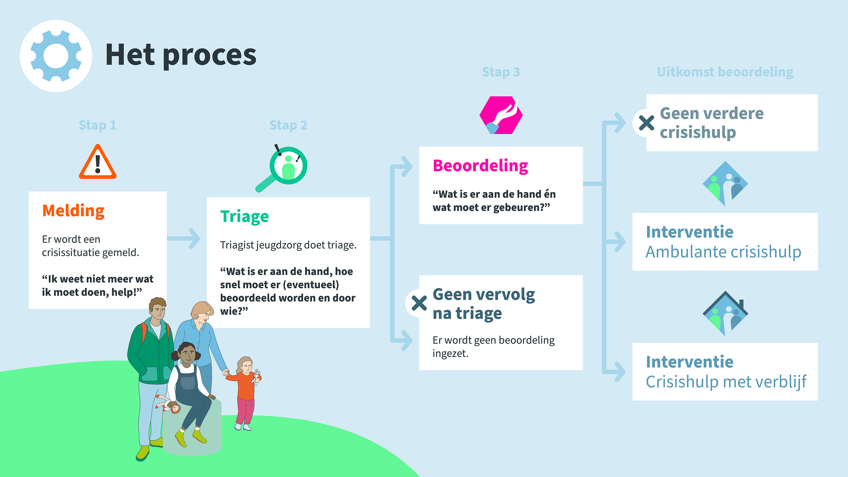

Slide 11
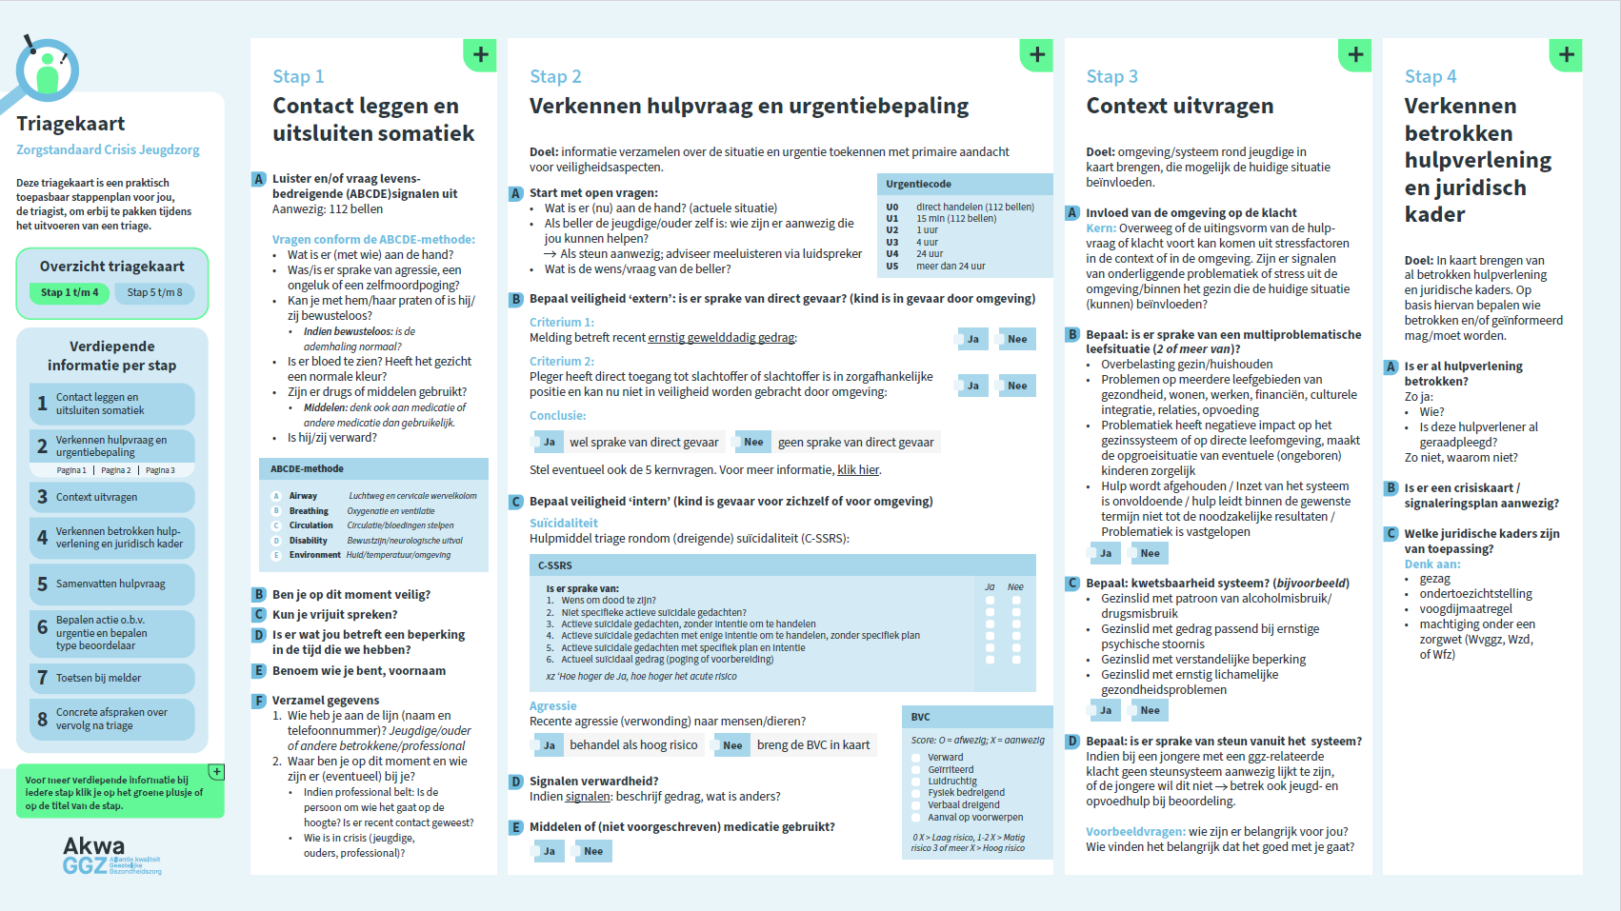

Slide 15
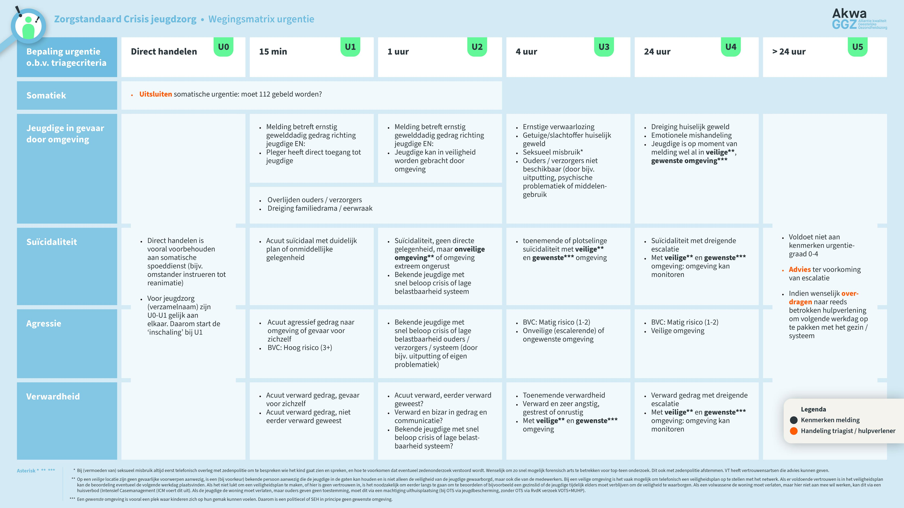

Slide 16
Wat moet je onthouden?
Samenwerking als basis: van jeugd- en opvoedhulp, jeugd-ggz en jeugdbescherming
Gemeenten en jeugdorganisaties dragen gezamenlijke verantwoordelijkheid voor het opzetten en bemensen van integrale crisisdienst
Afspraken per jeugdzorgregio
Autorisatie: uitspreken intentie dat jeugdregio’s binnen 1 jaar na vaststelling van het implementatieplan een regioplan hebben opgesteld

Slide 17
Uitvoeringstoets VNG
& Praktijkonderzoek AkwaGGZ

Slide 18
Dank voor je aandacht!
Contact:
s.buitenhuis@akwaggz.nl
Omdat we het samen steeds beter willen doen.

